Slide 1








مدرسة الخالدية – الحلقة الثالثة بنين – الشرقية
العلوم | الصف التاسع العام
تدوير المادة
الحصة الأولى: المادة ودورة الماء
الوحدة الأولى: مبادئ علم البيئة | القسم الثالث
الحصة 1 من 4 • الاثنين 21/9/2026
لغز اليوم: هل يمكن أن تكون قد شربتَ ماءً شربه ديناصور قبل ملايين السنين؟
بالميثاق نبلغ الآفاق
Notes:
رحّب بالطلاب بأسمائهم، وتأكد من جلوسهم في مجموعاتهم وجاهزية الأدوات. اسأل عن حالهم سريعًا (تهيئة نفسية).

Slide 2






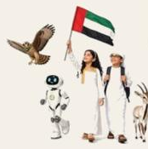
قيمٌ نعيشها في حصتنا اليوم… بالميثاق نبلغ الآفاق
الميثاق الوطني للتعليم
روح المبادرة والمثابرة
الإبداع
التنظيم الذاتي والانضباط
نبادر بالإجابة، ونحاول من جديد إن أخطأنا.
نقترح أفكارًا مبتكرة لترشيد استهلاك الماء في البيت والمدرسة.
نلتزم بالوقت المحدد لكل نشاط ونحافظ على هدوء المجموعة.
★ قيمة اليوم
★ قيمة اليوم
التعلم المستمر
التفكير النقدي
العمل الجماعي
نربط ما نتعلمه بحياتنا: من المكيّف إلى محطات التحلية.
نبحث عن الدليل: هل جزيء الماء نفسه يدور إلى الأبد؟
نتعاون ونتأكد أن كل فرد في المجموعة فهم الإجابة.
Notes:
اقرأ مع الطلاب قيمتي اليوم (العمل الجماعي والتفكير النقدي)، واربطهما بما سيحدث في الحصة.

Slide 3
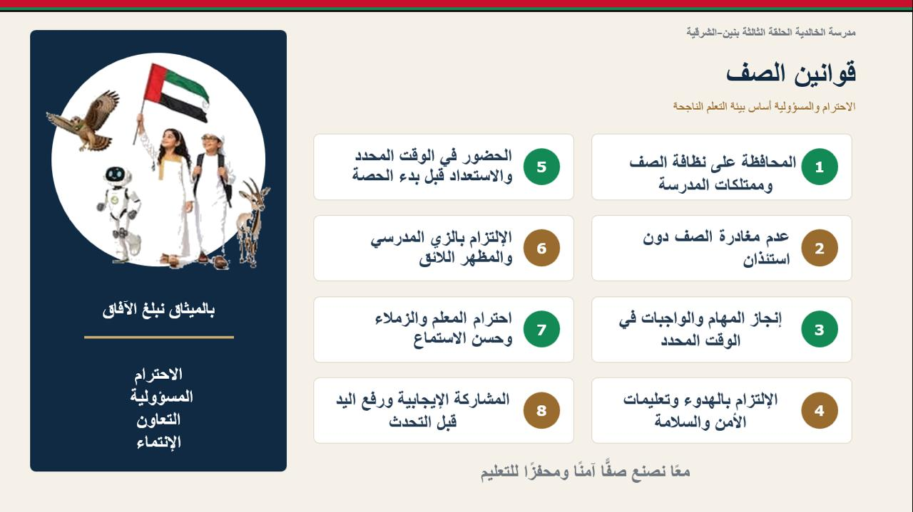
Notes:
ذكّر بقوانين الصف بسرعة (30 ثانية) واطلب من طالب قراءة القانونين 7 و 8.

Slide 4
تتنافس المجموعات اليوم على خمسة أوسمة
أوسمة أبطال الميثاق
وسام مها
وسام شاهين
وسام فاهم
وسام أحمد
وسام حصة
لأفضل حلٍّ بيئي مستدام
لمن يتحدّى نفسه في سؤال التحدّي
للفكرة المبتكرة والسؤال الذكي
للالتزام بالوقت والانضباط
لأفضل تعاونٍ وعملٍ بروح الفريق
في نهاية الحصة نعلن المجموعات الفائزة بالأوسمة ★
Notes:
وضّح أن المجموعات ستجمع الأوسمة خلال الحصة، وأن النتيجة تُعلن في الختام.

Slide 5

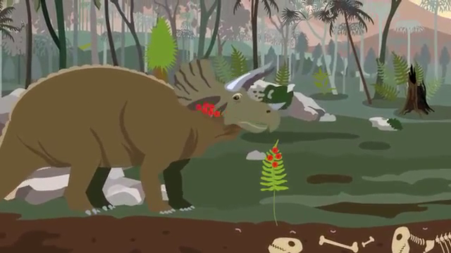


الأولى: مبادئ علم البيئة
تدوير المادة – دورة الماء
21/9/2026
الاثنين
لغز اليوم: هل شربتَ ماءً شربه ديناصور؟
التهيئة الحافزة
المادة والمادة المغذية
1
انتقال المواد المغذية
2
قبل أكثر من 66 مليون سنة شربت الديناصورات من الأنهار والبحيرات…
واليوم تشرب أنت كوبًا من الماء.
عمليات دورة الماء
3
هل يمكن أن يكون في كوبك ماءٌ شربه ديناصور؟
فاهم: المادة… هل تختفي أم تعود بشكل آخر؟ فكّروا جيدًا!
ربما
لا
نعم
صوّتوا الآن… وسنعود إلى الإجابة في نهاية الحصة!
Notes:
تقويم قبلي بصري: يصوّت الطلاب برفع الأيدي أو البطاقات. لا تُعطِ الإجابة الآن؛ ستُحسم في شريحة «نصحّح مفهومًا».

Slide 6

الأولى: مبادئ علم البيئة
تدوير المادة – دورة الماء
21/9/2026
الاثنين
أحمد: تذكّروا جيدًا… ثم أجيبوا!
ماذا تتذكّر من الدرس السابق؟
تقويم قبلي
المادة والمادة المغذية
1
انتقال المواد المغذية
2
تتدفق الطاقة في النظام البيئي في اتجاه واحد، ويُفقد جزء كبير منها عند كل مستوى غذائي.
صح
1
عمليات دورة الماء
3
تختفي المادة الموجودة في جسم الكائن الحي نهائيًّا بعد موته.
خطأ
2
تحصل النباتات على المواد التي تحتاج إليها من الهواء والتربة والماء.
صح
3
صح أم خطأ؟
Notes:
الإجابات: 1) صح 2) خطأ – تعيد المحللات المادة إلى البيئة 3) صح. اربط الإجابة 1 بالقسم السابق (انتقال الطاقة).

Slide 7
الأولى: مبادئ علم البيئة
تدوير المادة – دورة الماء
21/9/2026
الاثنين
ماذا تتوقعون أن نتعلم اليوم؟
هدف الحصة ونواتج التعلم
نكتشفه معًا…
؟
أحمد: من اللغز والأسئلة… استنتجوا هدفنا اليوم، ثم لنتحقق منه معًا!
نكتشفه معًا…
؟
نكتشفه معًا…
؟
هدف الحصة: يستكشف الطالب كيف تنتقل المادة عبر الأجزاء الحية وغير الحية من النظام البيئي من خلال دورة الماء، ولماذا يُعدّ تدوير المواد المغذية مهمًّا للكائنات الحية.
3. يصف عمليات دورة الماء، ويحلّل توزيع المياه على كوكب الأرض.
2. يتتبّع انتقال المواد المغذية بين الأجزاء الحيوية وغير الحيوية في النظام البيئي.
1. يعرّف المادة والمادة المغذية، ويفسّر لماذا تُعاد دورة المادة بينما تتدفق الطاقة في اتجاه واحد.
تحليل
تطبيق
فهم
Notes:
اسأل: «من خلال اللغز، ماذا تتوقعون أن نتعلم؟» استمع لتوقعات 2–3 طلاب، ثم اضغط لإظهار الهدف، ثم اضغط مرة أخرى لإظهار النواتج. اقرأ كل ناتج واطلب من طالب شرحه بلغته. النواتج تبقى ظاهرة في لوحة نواتج التعلم طوال الحصة.

Slide 8
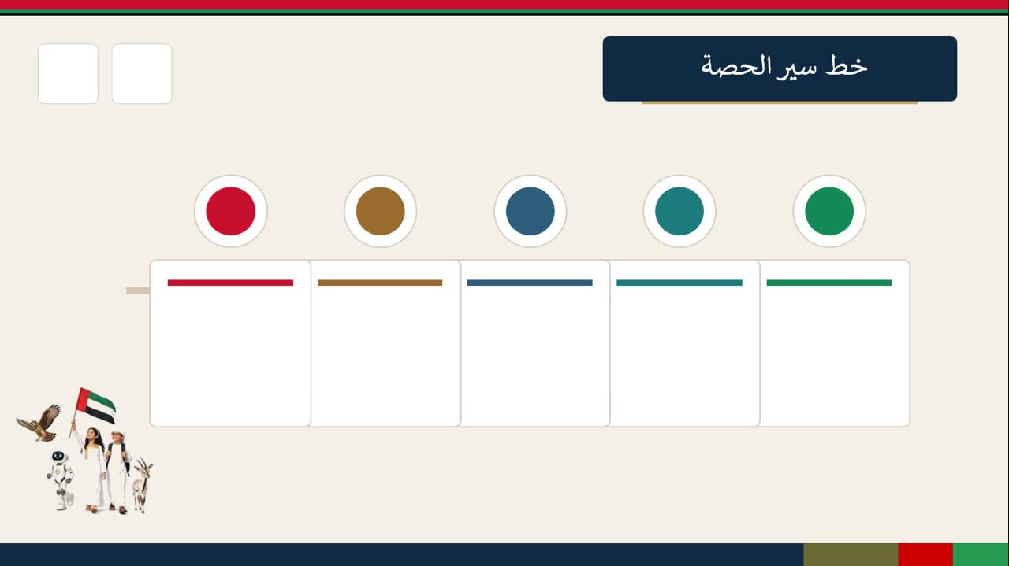


45
دقيقة
3
2
1
الختام
الناتج الثالث
الناتج الثاني
الناتج الأول
التهيئة والأهداف
8 دقائق
13 دقيقة
7 دقائق
8 دقائق
9 دقائق
نصحّح المفهوم، نقيّم أنفسنا، بطاقة الخروج
نقرأ ونشاهد ونحلّل دورة الماء
رحلة المادة بين الغاف والجمل والتربة
الطاقة تتدفق… والمادة تُعاد دورتها
لغز الديناصور، التقويم القبلي، الهدف والمفردات
لكل نشاط مؤقّت زمني… نلتزم بالوقت لنحقق نواتج التعلم
Notes:
اعرض خط سير الحصة سريعًا (20 ثانية) ليعرف الطلاب ما سيحدث ومتى.

Slide 9
الأولى: مبادئ علم البيئة
تدوير المادة – دورة الماء
21/9/2026
الاثنين
حصة: توقّعوا المعنى قبل أن يظهر!
المفردات الجديدة
مفردات الدرس
المادة والمادة المغذية
1
انتقال المواد المغذية
2
المادة المغذية Nutrient
المادة Matter
عمليات دورة الماء
3
مادة كيميائية يجب أن يحصل عليها الكائن الحي من بيئته لاستمرار حياته والقيام بعملياته الحيوية.
أي شيء له كتلة ويشغل حيّزًا من الفراغ.
الدورة (مراجعة) Cycle
الدورة الجيوكيميائية الحيوية Biogeochemical cycle
سلسلة من الأحداث تتكرر بنمط منتظم، تبدأ وتنتهي في النقطة نفسها.
عملية تبادل المواد بين الأجزاء الحيوية وغير الحيوية ضمن الغلاف الحيوي.
Notes:
اطلب من كل مجموعة توقّع معنى المصطلح قبل إظهار التعريف (اضغط على المصطلح). نبّه إلى تحليل كلمة «جيو–كيميائية–حيوية».

Slide 10





الأولى: مبادئ علم البيئة
تدوير المادة – دورة الماء
21/9/2026
الاثنين
فاهم: ماذا لو لم تُعِد الطبيعة تدوير المادة؟
المادة لا تفنى… بل تُعاد دورتها
الناتج الأول
المادة والمادة المغذية
1
انتقال المواد المغذية
2
الطاقة: تتدفق في اتجاه واحد
قانون حفظ المادة: المادة لا تفنى ولا تُستحدث من العدم، لكنها تتحوّل من صورة إلى أخرى.
المادة: أي شيء له كتلة ويشغل حيّزًا من الفراغ.
المادة المغذية: مادة كيميائية يحصل عليها الكائن الحي من بيئته لاستمرار حياته.
تتكوّن أجسام الكائنات الحية من الماء ومواد مغذية مثل الكربون والنيتروجين والفوسفور.
عمليات دورة الماء
3
حرارة تُفقد
المستهلكات
المنتجات
الشمس
المادة: تُعاد دورتها باستمرار
تنتقل بين الكائنات الحية (الأجزاء الحيوية) والهواء والماء والتربة (الأجزاء غير الحيوية)، ثم تعود من جديد.
Notes:
إجابة سؤال فاهم: ستنضب المواد المغذية في النهاية وتتوقف الحياة. التكامل مع الكيمياء: قانون حفظ المادة. أكّد الفرق: الطاقة لا تُعاد دورتها لأنها تُفقد حرارةً، أما المادة فتُعاد دورتها.

Slide 11

الأولى: مبادئ علم البيئة
تدوير المادة – دورة الماء
21/9/2026
الاثنين
صنّفوا العبارات: طاقة أم مادة؟
تقويم الناتج الأول
المادة والمادة المغذية
1
انتقال المواد المغذية
مادة
تُعاد دورتها بين الكائنات الحية والبيئة.
2
طاقة
تتدفق في اتجاه واحد عبر النظام البيئي.
1
2
عمليات دورة الماء
3
مادة
تعيدها المحللات إلى التربة بعد موت الكائنات.
4
طاقة
يُفقد جزء كبير منها حرارةً عند كل مستوى غذائي.
3
مادة
تتكوّن منها أجسام الكائنات مثل الكربون والنيتروجين.
6
طاقة
مصدرها الأساسي في معظم الأنظمة البيئية الشمس.
5
تحدّي شاهين ■
لماذا تحتاج الأنظمة البيئية إلى إمداد مستمر بالطاقة من الشمس، ولا تحتاج إلى إمداد مستمر بالمادة؟
Notes:
تقويم تعاوني للناتج الأول. اضغط على رقم العبارة لإظهار تصنيفها بعد إجابة المجموعة. إجابة تحدي شاهين: لأن الطاقة تُفقد على شكل حرارة عند كل مستوى ولا تُعاد دورتها، أما المادة فتُعاد دورتها باستمرار.

Slide 12
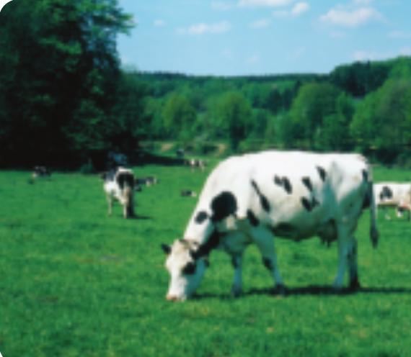
الأولى: مبادئ علم البيئة
تدوير المادة – دورة الماء
21/9/2026
الاثنين
كيف تنتقل المواد المغذية في النظام البيئي؟
الناتج الثاني
المادة والمادة المغذية
1
انتقال المواد المغذية
2
المحللات
البقرة (مستهلِك)
الأعشاب (منتِج)
الهواء والتربة والماء
عمليات دورة الماء
3
تعيد المحللات المواد المغذية إلى التربة… فتبدأ الدورة من جديد
ربط باللغة العربية: نحلّل المصطلح
حيوية
الكائنات الحية
كيميائية
تفاعلات كيميائية
جيو
الأرض: الصخور والتربة
+
+
الشكل 16: تنتقل المواد المغذية من المنتِج إلى المستهلِك
Notes:
اسأل (الثقافة المرئية): «اشرح كيف يستمر تدوير المواد المغذية في الشكل 16». الإجابة: تحصل الأعشاب على المواد من الهواء والتربة والماء، وتنتقل إلى البقرة ثم إلى المستهلك التالي، وتعيد المحللات المواد إلى الدورة عند كل مستوى. اربط بالكيمياء: تحوّل النباتات العناصر إلى جزيئات عضوية.

Slide 13
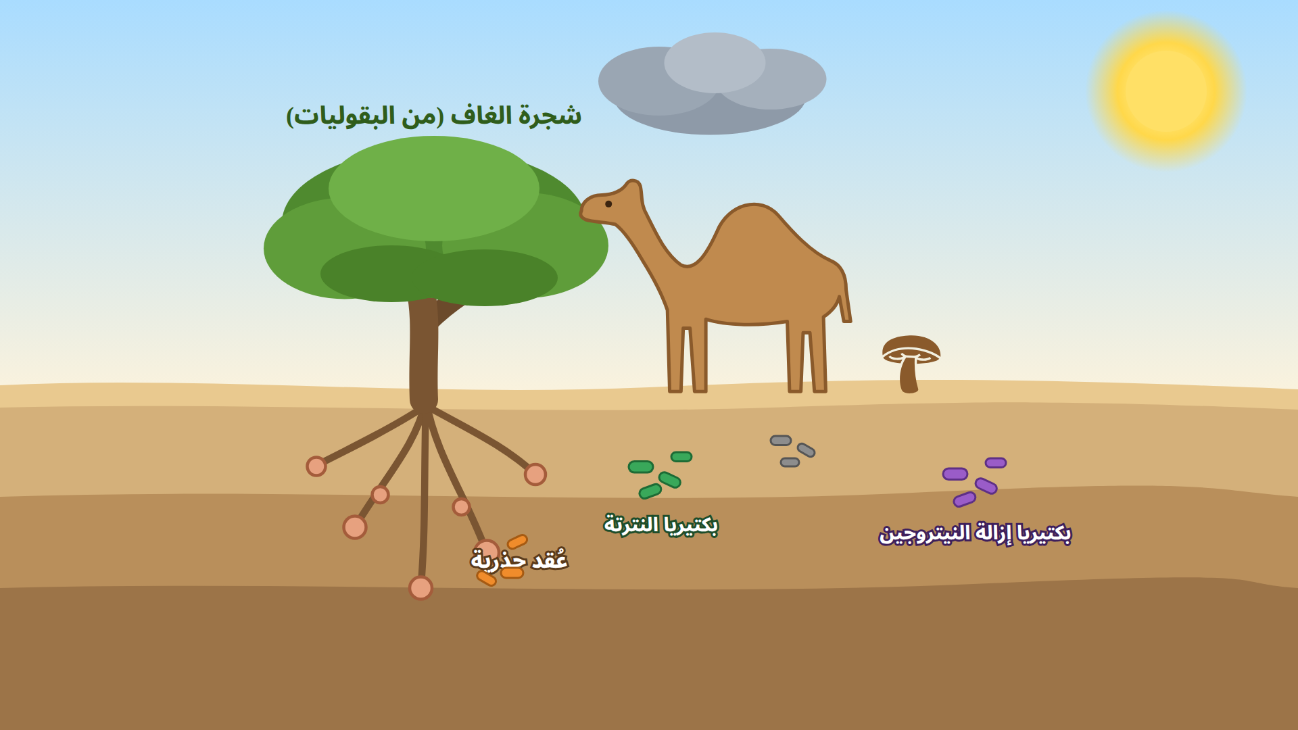
الأولى: مبادئ علم البيئة
تدوير المادة – دورة الماء
21/9/2026
الاثنين
مها: الغاف شجرتنا الوطنية!
من بيئتنا: رحلة المادة بين الغاف والجمل
تقويم الناتج الثاني
المادة والمادة المغذية
1
انتقال المواد المغذية
رتّبوا رحلة المادة المغذية بدءًا من التربة:
2
عمليات دورة الماء
3
يتغذّى الجمل على أوراق الغاف.
أ
تمتص جذور الغاف الماء والأملاح المعدنية من التربة.
ب
تحلّل المحللات فضلات الجمل وبقايا الأوراق.
ج
تعود المواد المغذية إلى التربة لتمتصها الغاف من جديد.
د
الترتيب: ب ← أ ← ج ← د
غير حيوية: التربة والماء والهواء | حيوية: الغاف والجمل والمحللات
◄ إظهار الإجابة
Notes:
تقويم تعاوني للناتج الثاني (تطبيق في سياق محلي). بعد انتهاء الوقت اضغط «إظهار الإجابة». معلومة: شجرة الغاف هي الشجرة الوطنية لدولة الإمارات، وأوراقها غذاء مهم للإبل.

Slide 14
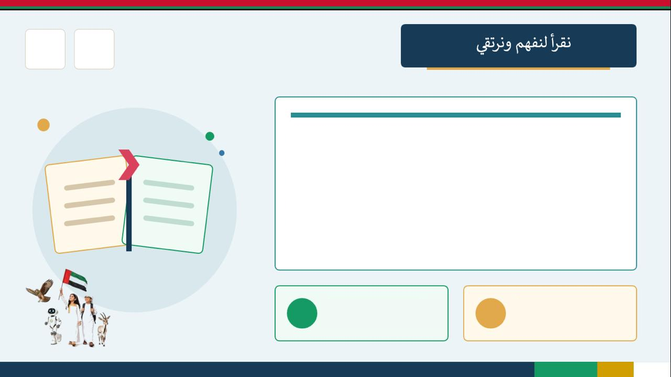
حصة: اقرؤوا الفقرة في المجموعة، ثم أجيبوا عن السؤالين
دورة الماء – من كتاب الطالب
تتبخّر المياه باستمرار إلى الغلاف الجوي من المسطحات المائية والتربة والكائنات الحية، ثم يرتفع بخار الماء وتنخفض درجة حرارته، فيتكاثف في صورة قطرات حول جسيمات الغبار مكوّنًا السحب. تسقط المياه من السحب هطولًا في صورة مطر أو ثلج أو بَرَد، ثم تتدفّق المياه الجوفية والجريان السطحي إلى الجداول والأنهار والبحيرات والمحيطات لتتبخّر من جديد. ومصدر نحو 90% من بخار الماء المحيطات والبحيرات والأنهار، أما نحو 10% فمصدره أسطح النباتات في عملية تُسمّى النتح.
التبخّر، والتكاثف، والهطول (ويُقبل أيضًا: النتح والترشيح).
أسطح النباتات، في عملية تُسمّى النتح.
حدّد ثلاث عمليات في دورة الماء.
ما مصدر 10% من بخار الماء؟ وما اسم العملية؟
1
2
Notes:
استراتيجية القراءة (النمذجة): اقرأ الجملة الأولى بصوت واضح، ثم يكمل الطلاب. اضغط على الرقم 1 أو 2 لإظهار الإجابة. هذه الشريحة ضمن الناتج الثالث.

Slide 15
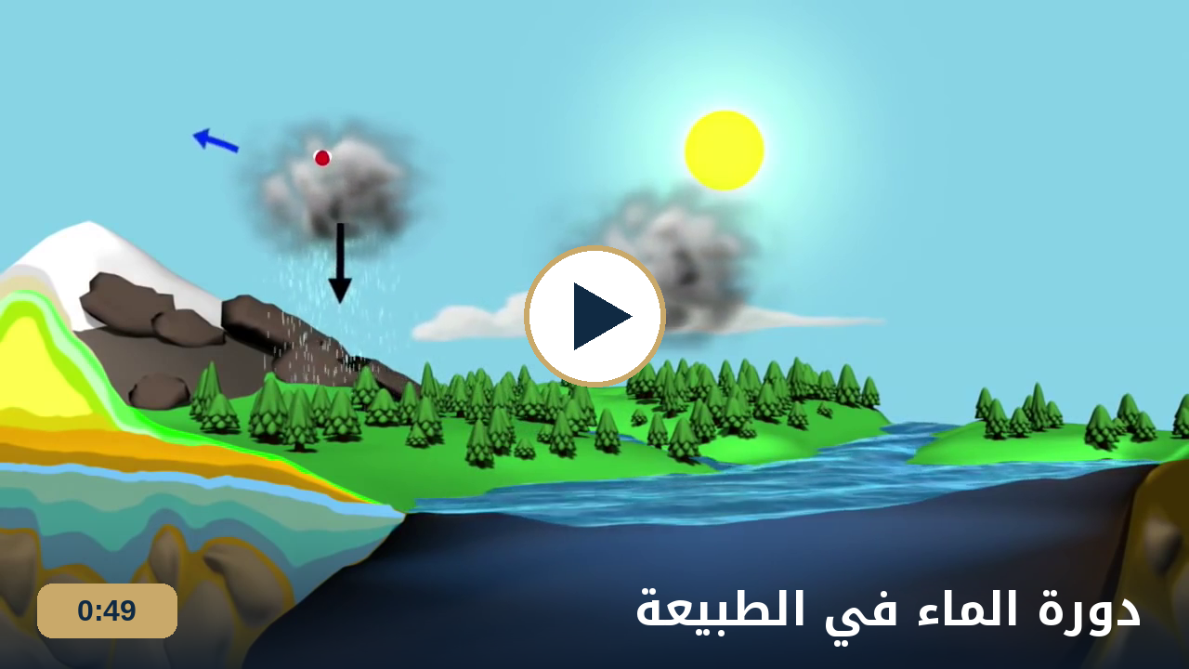

الأولى: مبادئ علم البيئة
تدوير المادة – دورة الماء
21/9/2026
الاثنين
شاهد وتتبّع: رحلة قطرة ماء
الناتج الثالث
المادة والمادة المغذية
1
انتقال المواد المغذية
2
عمليات دورة الماء
3
أثناء المشاهدة:
رتّبوا العمليات كما تظهر في الفيديو:
الهطول
التبخّر
التكاثف
ثم الجريان إلى الأنهار والمياه الجوفية
Notes:
اضغط على الفيديو لتشغيله (49 ثانية). الترتيب الصحيح: التبخّر ← التكاثف ← الهطول ← الجريان إلى الأنهار والمياه الجوفية.

Slide 16
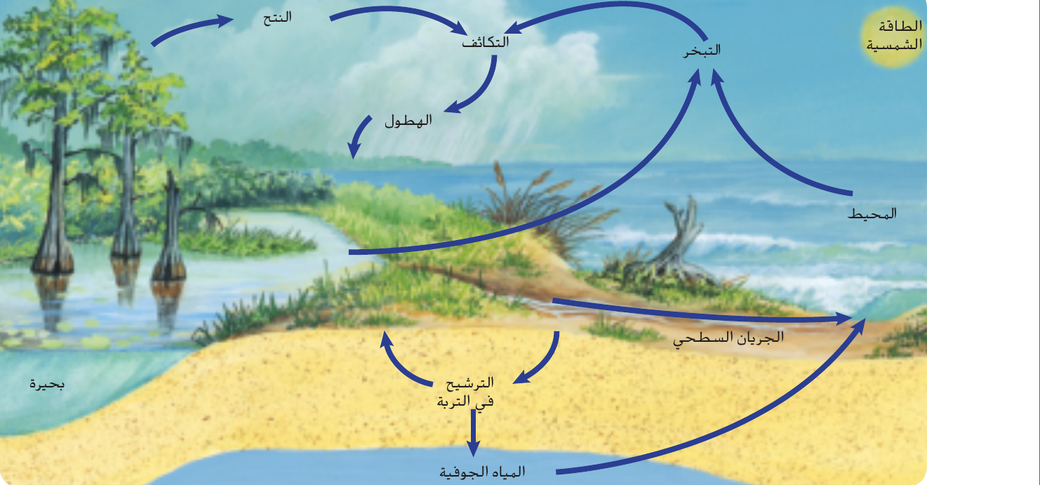

الأولى: مبادئ علم البيئة
تدوير المادة – دورة الماء
21/9/2026
الاثنين
عمليات دورة الماء
الناتج الثالث
المادة والمادة المغذية
1
انتقال المواد المغذية
التبخّر: تحوّل الماء إلى بخار بفعل طاقة الشمس.
2
عمليات دورة الماء
3
النتح: خروج بخار الماء من ثغور أوراق النباتات.
التكاثف: تحوّل بخار الماء البارد إلى قطرات تكوّن السحب.
الهطول: سقوط الماء من السحب مطرًا أو ثلجًا أو بَرَدًا.
الجريان السطحي: تدفّق الماء على سطح الأرض إلى الأنهار والبحار.
الترشيح: تسرّب الماء عبر التربة ليكوّن المياه الجوفية.
من حياتنا في الإمارات: الماء المتساقط من مكيّف الهواء ناتج عن تكاثف بخار الماء!
Notes:
ناقش: أين يوجد أكبر مستودع للمياه على الأرض؟ (المحيطات). اربط بعلوم الأرض: الطاقة الشمسية محرّك دورة الماء.

Slide 17
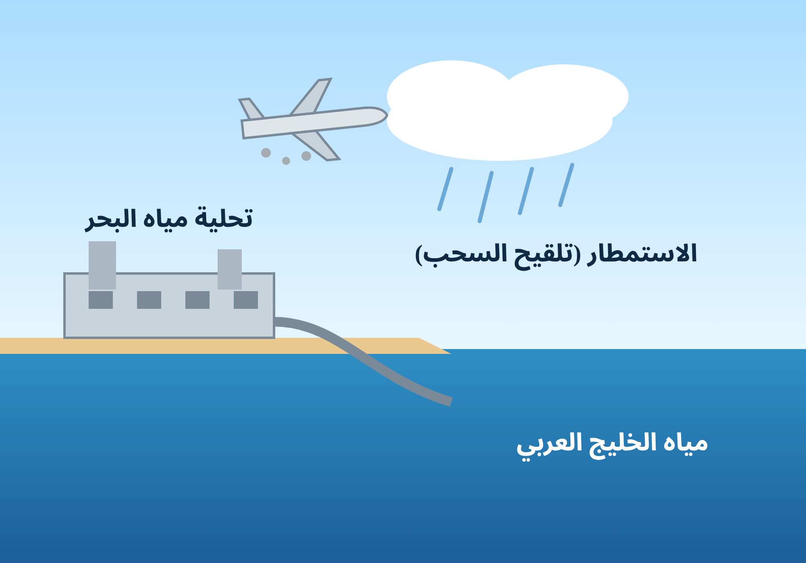

الأولى: مبادئ علم البيئة
تدوير المادة – دورة الماء
21/9/2026
الاثنين
أين توجد مياه الأرض؟ ولماذا نرشّدها؟
الناتج الثالث
المادة والمادة المغذية
1
انتقال المواد المغذية
2
عمليات دورة الماء
3
31%
متاحة
3%
عذبة
متجمدة ‎69%
مالحة ‎97%
متاحة ‎31%
عذبة ‎3%
ربط بالرياضيات: من كل 100 لتر من مياه الأرض، كم لترًا عذبًا متاحًا للكائنات الحية؟
3 × 31% ≈ 0.9 لتر فقط!
◄ إظهار الإجابة
مها: لذلك تعتمد الإمارات على تحلية مياه البحر والاستمطار… فلنرشّد استهلاكنا!
Notes:
المياه العذبة نحو 3% فقط من مياه الأرض، و69% منها متجمدة في القمم والجبال الجليدية. التكامل مع الرياضيات: النسبة المئوية. الربط بالواقع: التحلية والاستمطار في الإمارات، وترشيد الاستهلاك.

Slide 18
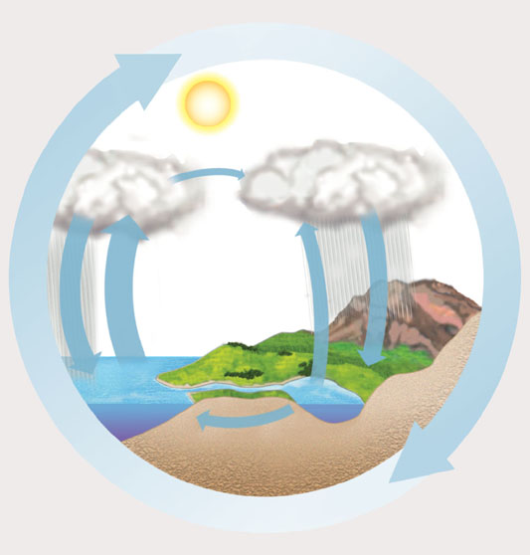
الأولى: مبادئ علم البيئة
تدوير المادة – دورة الماء
21/9/2026
الاثنين
حدّدوا العمليات المرقّمة في دورة الماء
تقويم الناتج الثالث
المادة والمادة المغذية
1
سؤال بنمط TIMSS: أيّ العمليات الآتية تنقل الماء من النباتات إلى الغلاف الجوي؟
انتقال المواد المغذية
◄ الإجابات
▲
2
عمليات دورة الماء
3
بنك الكلمات
التبخّر
التكاثف
الهطول
الجريان السطحي
النتح
2
ب) النتح
أ) التكاثف
✓
✗
التكاثف
الهطول
د) الترشيح
ج) الهطول
1
5
3
✗
✗
التبخّر
النتح
4
تحدّي شاهين ■: لماذا تُعدّ دورة الماء مهمة للإمارات رغم قلّة الأمطار؟ اذكروا دليلين من الدرس.
الجريان السطحي
Notes:
تقويم تعاوني للناتج الثالث: تحدد كل مجموعة اسم العملية لكل رقم (1 التبخّر، 2 التكاثف، 3 الهطول، 4 الجريان السطحي، 5 النتح). اضغط «الإجابات» للتصحيح، واضغط على خيار سؤال TIMSS لإظهار ✓/✗ (الإجابة: النتح). تحدي شاهين: الماء العذب قليل (3%)، والإمارات تعتمد على التحلية والاستمطار والمياه الجوفية.

Slide 19


الأولى: مبادئ علم البيئة
تدوير المادة – دورة الماء
21/9/2026
الاثنين
فاهم: العالِم يبحث عن الدليل!
عودة إلى اللغز: هل شربتَ ماء الديناصور؟
نصحّح مفهومًا
المادة والمادة المغذية
1
انتقال المواد المغذية
صحيح إلى حدٍّ كبير: ذرّات الهيدروجين والأكسجين في كوبك تدور على الأرض منذ ملايين السنين؛ فالمادة لا تفنى بل يُعاد تدويرها.
2
عمليات دورة الماء
3
مفهوم خاطئ شائع:
«جزيئات الماء نفسها تنتقل إلى ما لا نهاية في دورة الماء»
لكن انتبه: ليس بالضرورة أن يكون جزيء الماء نفسه! فقد يتحلّل الماء في البناء الضوئي ثم تتكوّن جزيئات ماء جديدة في التنفس، وقد يبقى الماء محبوسًا في جبل جليدي مئات السنين.
Notes:
اسأل: كم مرة يمكن لجزيء ماء سليم أن ينتقل في الأجزاء غير الحيوية؟ (إلى ما لا نهاية). وفي الأجزاء الحيوية؟ (لا ينتقل سليمًا غالبًا؛ يحلّل البناء الضوئي والتنفس جزيئات الماء ويكوّنان جزيئات جديدة). اضغط لإظهار البطاقتين بالتتابع.

Slide 20
الأولى: مبادئ علم البيئة
تدوير المادة – دورة الماء
21/9/2026
الاثنين
خلاصة الحصة في خريطة مفاهيم
الخلاصة
المادة والمادة المغذية
1
انتقال المواد المغذية
الدورات الجيوكيميائية الحيوية = جيو + كيميائية + حيوية
غدًا: دورتا الكربون والأكسجين… هل يصنع نَفَسُك حجرًا؟
قانون حفظ المادة: المادة لا تفنى ولا تُستحدث
2
عمليات دورة الماء
3
تدوير المادة
دورة الماء: تبخّر، نتح، تكاثف، هطول، جريان، ترشيح
المواد المغذية: الكربون والنيتروجين والفوسفور… والماء
3% فقط من مياه الأرض عذبة… فلنرشّد!
Notes:
لخّص مع الطلاب بسؤالهم: «ما الفكرة الأهم اليوم؟». ثم اعرض الخريطة واطلب من طالب شرح فرع منها.

Slide 21



الأولى: مبادئ علم البيئة
تدوير المادة – دورة الماء
21/9/2026
الاثنين
أحمد: هل حقّقتُ أهدافي اليوم؟
أين أنا من نواتج التعلم؟
التقويم الذاتي
المادة والمادة المغذية
1
انتقال المواد المغذية
2
عمليات دورة الماء
3
أحتاج إلى مساعدة
أحتاج إلى تدريب
أتقنتُه
ثلاثة أصابع
إصبعان
إصبع واحد
1. يعرّف المادة والمادة المغذية، ويفسّر لماذا تُعاد دورة المادة بينما تتدفق الطاقة في اتجاه واحد.
2. يتتبّع انتقال المواد المغذية بين الأجزاء الحيوية وغير الحيوية في النظام البيئي.
3. يصف عمليات دورة الماء، ويحلّل توزيع المياه على كوكب الأرض.
Notes:
يرفع كل طالب عدد أصابع يعبّر عن مستواه في كل ناتج (1 أتقنته، 2 أحتاج إلى تدريب، 3 أحتاج إلى مساعدة). دوّن أسماء من يحتاجون إلى دعم للمتابعة غدًا.

Slide 22
الأولى: مبادئ علم البيئة
تدوير المادة – دورة الماء
21/9/2026
الاثنين
بطاقة الخروج
التقويم الختامي
المادة والمادة المغذية
1
انتقال المواد المغذية
أيٌّ مما يأتي لا يُعاد تدويره في النظام البيئي؟
(أ) الماء (ب) الكربون (ج) الطاقة (د) النيتروجين
2
●
عمليات دورة الماء
3
رتّب عمليات دورة الماء بدءًا من المحيط:
الهطول – التبخّر – الجريان السطحي – التكاثف
▲
فسّر: لماذا لا تستطيع الكائنات الحية استخدام معظم المياه العذبة على الأرض؟
■
أجب بمفردك على الورقة
● أساسي ▲ متوسط ■ متقدّم — أجب عن الأسئلة الثلاثة، وابدأ بما تستطيع!
Notes:
إجابات بطاقة الخروج: 1) (ج) الطاقة. 2) التبخّر ← التكاثف ← الهطول ← الجريان السطحي. 3) لأن نحو 69% من المياه العذبة متجمدة في القمم والجبال الجليدية، والمياه العذبة أصلًا نحو 3% فقط من مياه الأرض. لأصحاب الهمم: اقرأ السؤال شفهيًا واقبل الإجابة بالإشارة أو الرسم.

Slide 23

الأولى: مبادئ علم البيئة
تدوير المادة – دورة الماء
21/9/2026
الاثنين
أبطال اليوم… وإلى اللقاء غدًا!
ختام الحصة
المادة والمادة المغذية
1
انتقال المواد المغذية
2
عمليات دورة الماء
3
نصفّق للمجموعات الفائزة!
وسام مها
وسام شاهين
وسام فاهم
وسام أحمد
وسام حصة
المجموعة: ……
المجموعة: ……
المجموعة: ……
المجموعة: ……
المجموعة: ……
مهمتي على منصة ألف / البوابة الذكية:
ارسم دورة الماء في بيتك (المكيّف، الغسيل، النباتات) وحدّد العمليات عليها.
غدًا: تجربة مدهشة… هل يمكن لنَفَسِك أن يصنع حجرًا؟ نتتبّع رحلة ذرة الكربون!
Notes:
أعلن المجموعات الفائزة بالأوسمة، واشكر الطلاب. ذكّر بالمهمة المنزلية على المنصة. أغلق الحصة في الوقت المحدد.

